Slide 1

XIX Ranking Szkół Ponadgimnazjalnych
Perspektywy 2017

Slide 2
prezydent miasta opola wydział oświaty UM
najlepsze licea i technika OPOLA
według wyników matur,
egzaminów zawodowych
oraz sukcesów uczniów w olimpiadach przedmiotowych

Slide 3
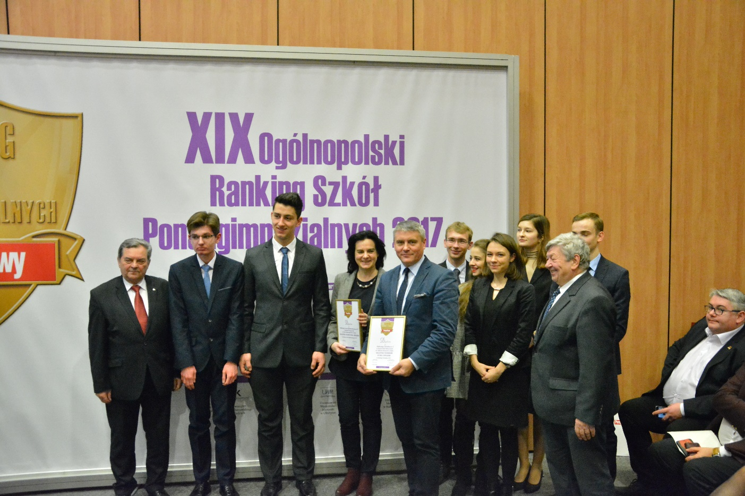
Uroczystość wręczenia dyplomów najlepszym szkołom, Warszawa 10.01.2017. – delegacja opolska– III LO w Opolu wśród liceów ( dyr. Joanna Raźniewska ) oraz V Technikum w Zespole Szkół Elektrycznych w Opolu ( dyr. Dariusz Dobrowolski) wraz z Dyrektorem OKE we Wrocławiu P. Wojciechem Małeckim , jak również przewodniczącym Kapituły rankingu prof.dr.hab. Janem Łaszczykiem oraz uczniami i absolwentami wyróżnionych szkół

Slide 4
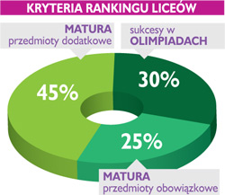
ranking liceów ogólnokształcących

Slide 5
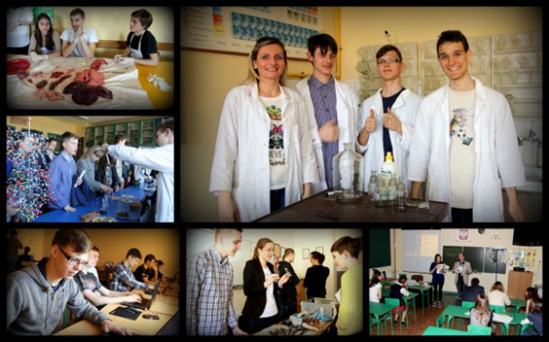
Statystyka
- sklasyfikowano 2220 liceów
- wśród 50 najlepszych liceów w Polsce znalazły się 2 opolskie „ogólniaki” – III LO im. M. Skłodowskiej – Curie na 23.miejscu oraz II LO im. M. Konopnickiej na 37.miejscu

Slide 6
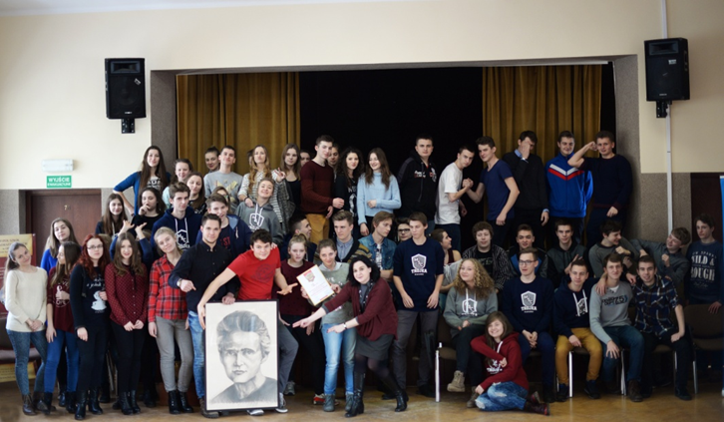
Publiczne Liceum Ogólnokształcące nr III z Oddziałami Dwujęzycznymi im. Marii Skłodowskiej – Curie w Opolu dyr. Joanna R a ź n i e w s k a
I miejsce w Województwie Opolskim
23 w kraju
24 w rankingu maturalnym
22 w rankingu olimpijskim

Slide 7

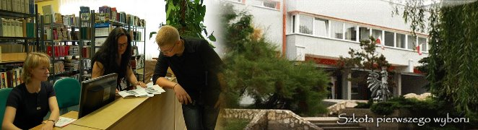
Publiczne Liceum Ogólnokształcące nr II z Oddziałami Dwujęzycznymi im. Marii konopnickiej w Opolu dyr. Aleksander I s z c z u k
II miejsce w Województwie Opolskim
37 w kraju
51 w rankingu maturalnym
20 w rankingu olimpijskim

Slide 8
Kryteria rankingu techników

Slide 9
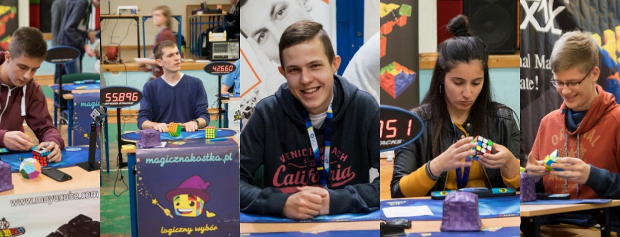
Statystyka - technika
Sklasyfikowano 1787 techników z całej Polski – opolskie szkoły wśród najlepszych to:
Publiczne Technikum nr 5 w ZSElektrycznych – 12.
Publiczne Technikum nr 1 w ZSTiO – 13.
Publiczne Technikum nr 3 w ZSEkonomicznych – 33.

Slide 10

12 miejsce w kraju
11 w rankingu maturalnym
Publiczne Technikum nr 5
w Zespole Szkół Elektrycznych
im. T. Kościuszki w Opolu
Dyr. Dariusz Dobrowolski

Slide 11
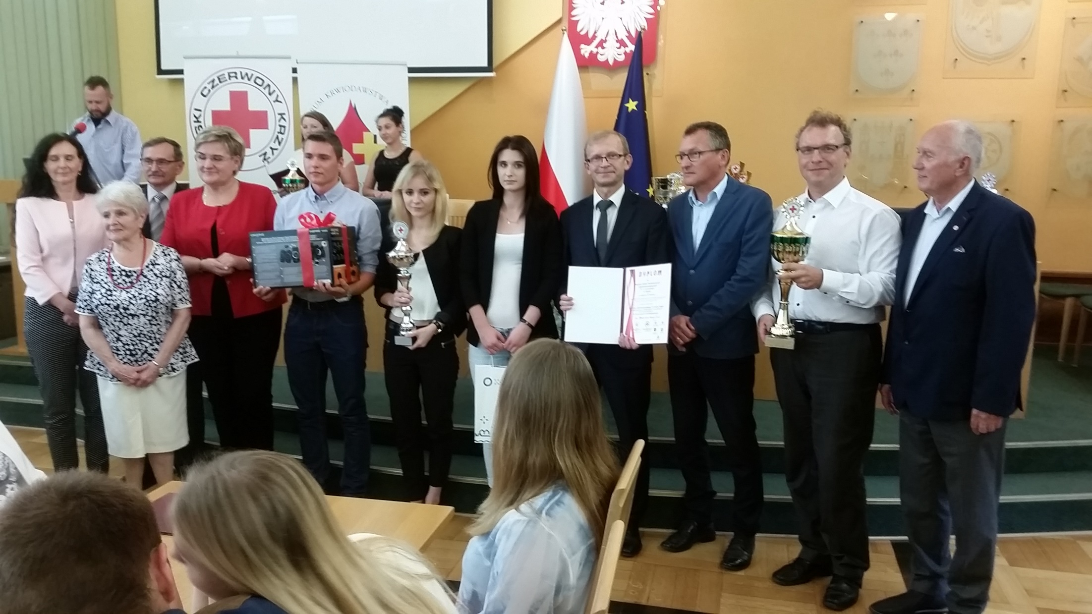
13 miejsce w kraju
100 w rankingu maturalnym
Publiczne Technikum nr 1
w Zespole Szkół Technicznych i Ogólnokształcących
im. K. Gzowskiego w Opolu
Dyr. Zdzisław Ślemp

Slide 12
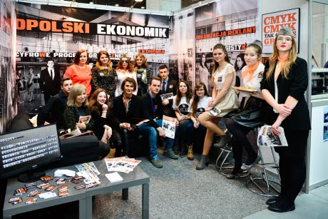
33 miejsce w kraju
70 w rankingu maturalnym
Publiczne Technikum nr 3
w Zespole Szkół Ekonomicznych
Im. Gen. S. Roweckiego – „Grota”
w Opolu
Dyr. Ewa Nowak - Kübler

Slide 13

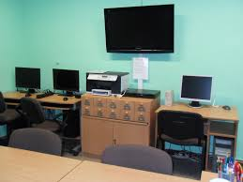


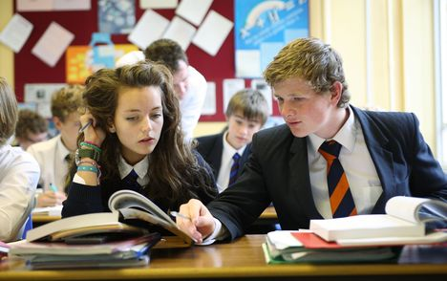
Ranking 2017

Slide 14

Dziękujemy

